Slide 1
Робот ВЮ - 2
Разработчик: Юрков Василий, ученик 2 А класса, 261 гимназия

Slide 2
Подготовка материала
Провода
Щетка для обуви
Батарейки
Отсек для батареек
Лампочка
Выключатель
Моторчик от
старой игрушки

Slide 3
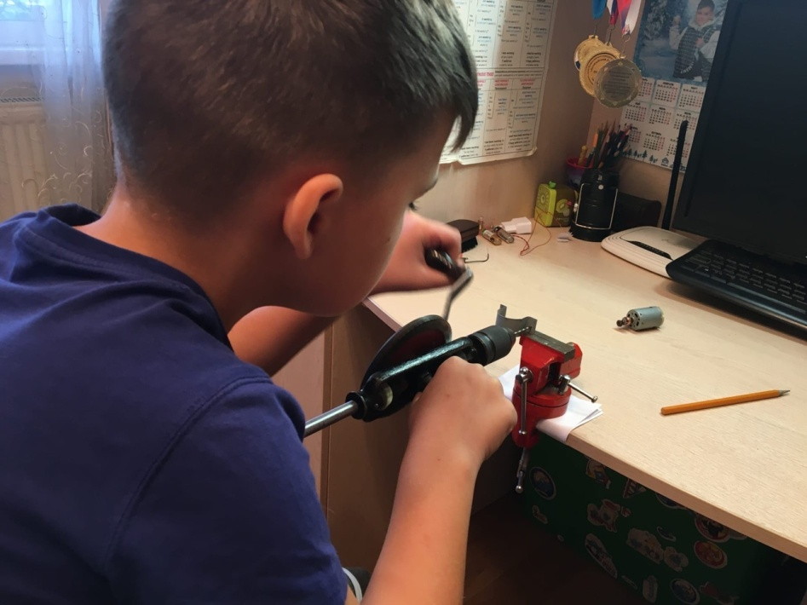
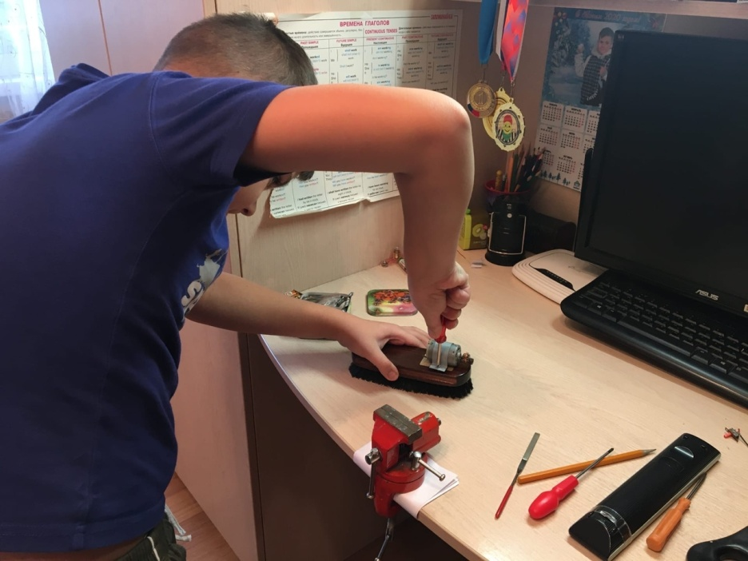
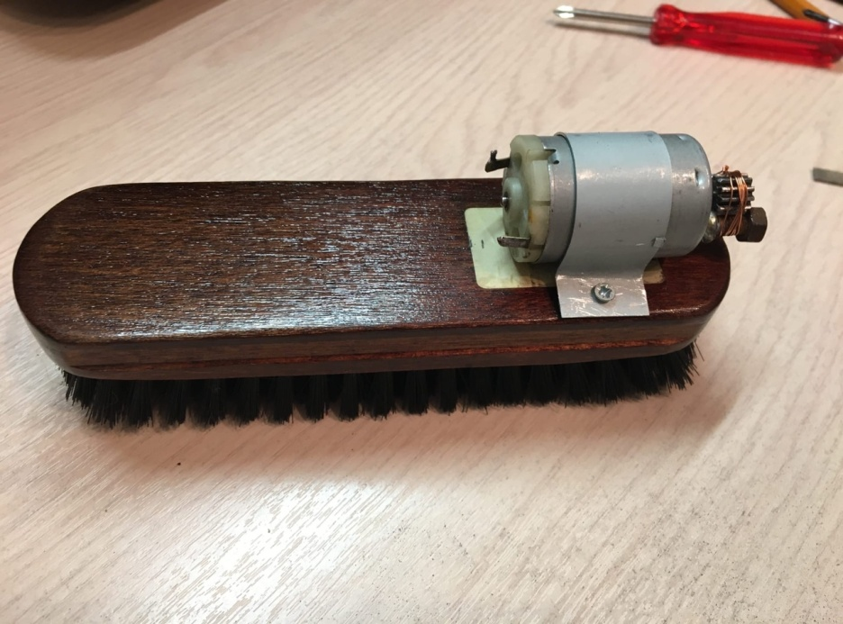
Крепление моторочика

Slide 4
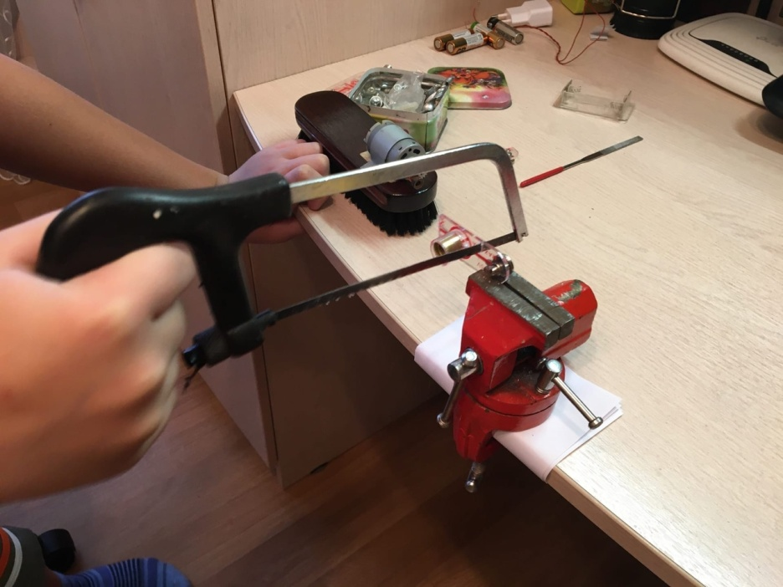
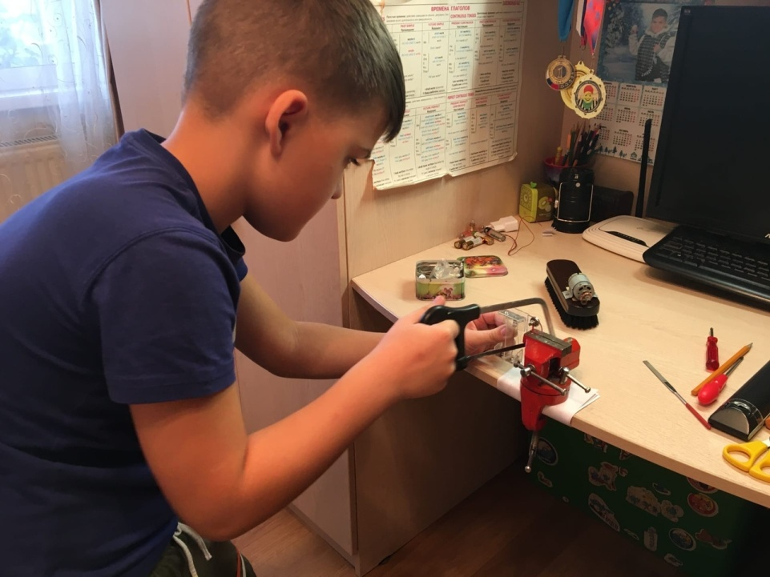
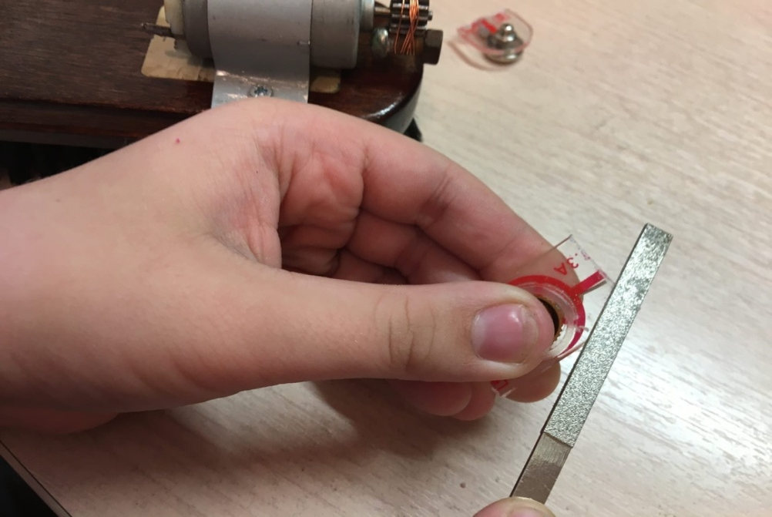
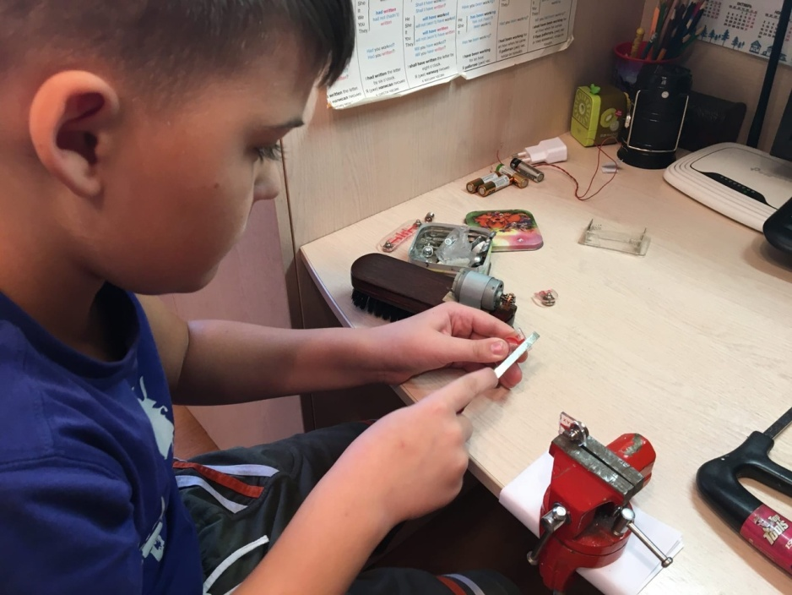
Лампочка и отсек для батареек

Slide 5
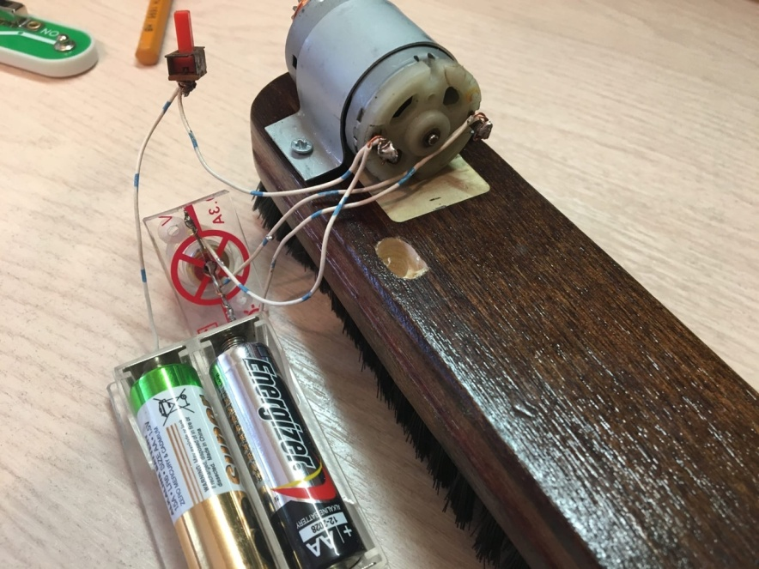
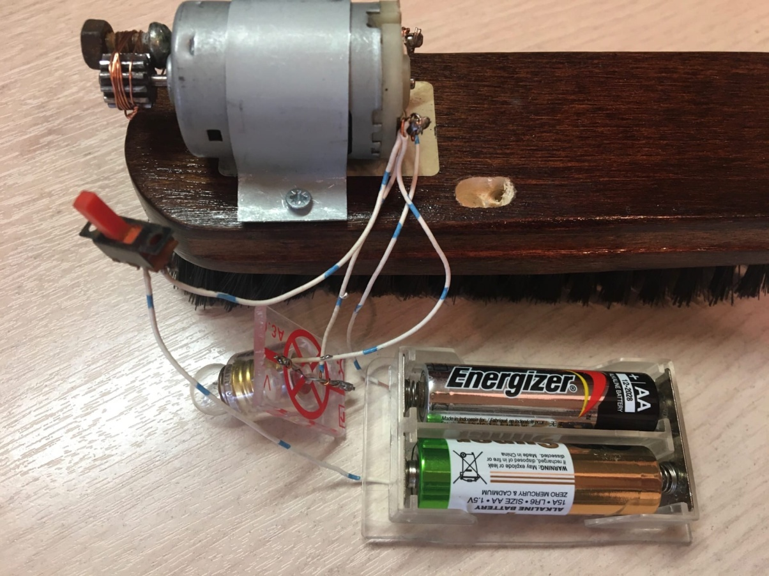
Соединение элементов проводами

Slide 6
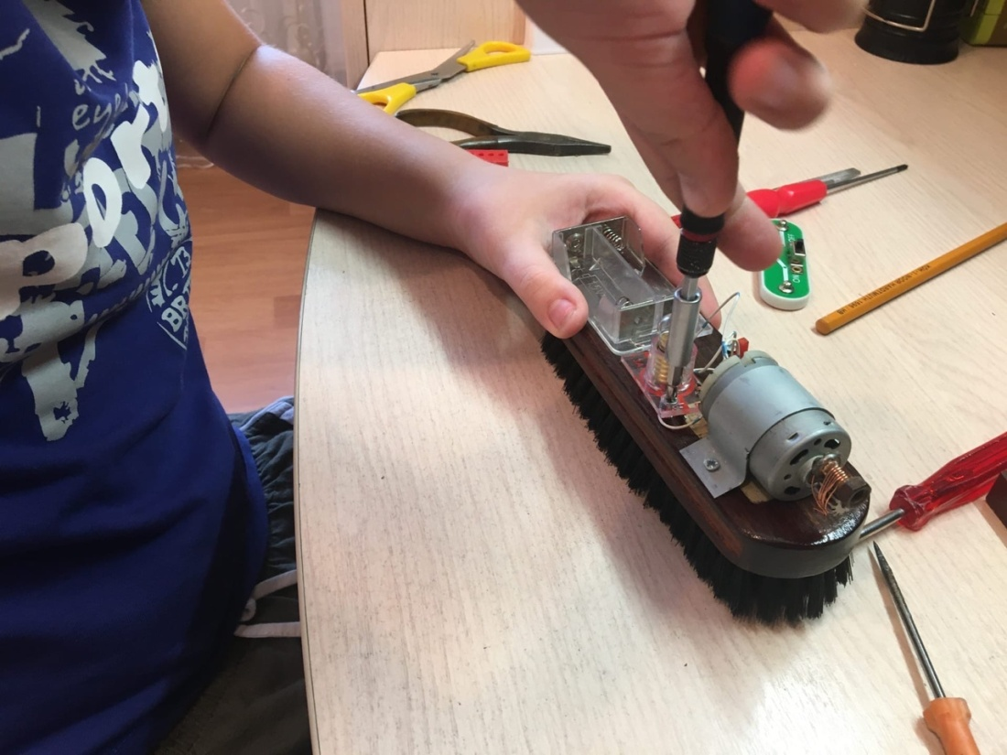
Сборка робота

Slide 7
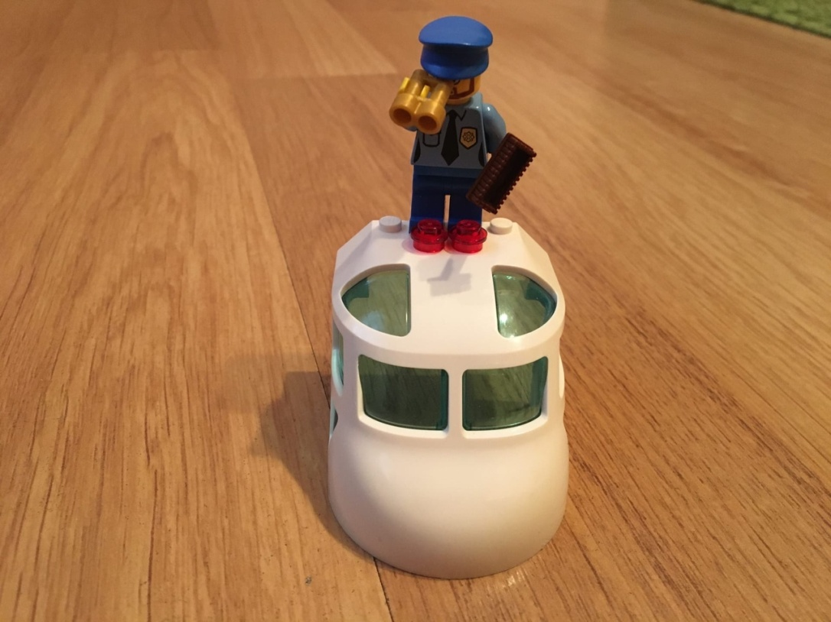
Декорирование

Slide 8
Робот «Уборщик ВЮ – 2»

Slide 9
До новых встреч!

